Slide 1
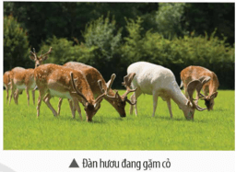
KHỞI ĐỘNG
Quan sát hình, em hãy tìm điểm khác biệt giữa các con hươu trong đàn?
Một con hươu có màu lông trắng
khác biệt với những con hươu khác trong đàn.
Em hãy tìm hiểu nguyên nhân dẫn đến sự khác biệt về màu lông của con hươu trắng này?
HÌNH THÀNH KIẾN THỨC

Slide 2
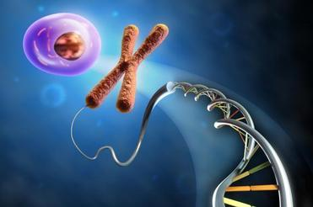
BÀI 38. ĐỘT BIẾN GENE

Slide 3
BÀI 38: ĐỘT BIẾN GENE
MỤC TIÊU
- Phát biểu được khái niệm đột biến gene. Lấy được ví dụ minh họa.
- Trình bày được ý nghĩa và tác hại của đột biến gene.

Slide 4
BÀI 38: ĐỘT BIẾN GENE
NỘI DUNG
I. KHÁI NIỆM ĐỘT BIẾN GENE
II. Ý NGHĨA VÀ TÁC HẠI CỦA ĐỘT BIẾN GENE

Slide 5
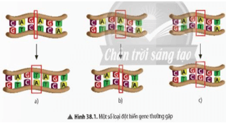
BÀI 38: ĐỘT BIẾN GENE
I. KHÁI NIỆM ĐỘT BIẾN GENE
*. Tìm hiểu khái niệm đột biến gene
Gen bình thường
Quan sát Hình 38.1 và cho biết cấu trúc của đoạn gene đột biến có gì khác với cấu trúc của đoạn gene bình thường?
Gen đột biến

Slide 6
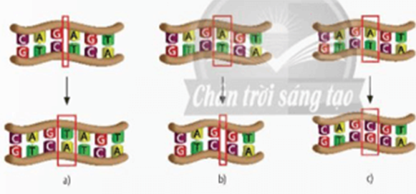
BÀI 38: ĐỘT BIẾN GENE
I. KHÁI NIỆM ĐỘT BIẾN GENE
*. Tìm hiểu khái niệm đột biến gene
Thay cặp nucleotide A – T thành cặp nucleotide C – G
Thêm 1 cặp nucleotide T – A
Mất 1 cặp nucleotide T – A

Slide 7
BÀI 38: ĐỘT BIẾN GENE
I. KHÁI NIỆM ĐỘT BIẾN GENE
*. Tìm hiểu khái niệm đột biến gene
Đột biến gene là gì?
- Khái niệm: Đột biến gene là những biến đổi trong cấu trúc của gene, thường liên quan đến một hoặc vài cặp nucleotide.
- Một số dạng đột biến gene gồm:
+ Mất một hoặc một số cặp nucleotide.
+ Thêm một hoặc một số cặp nucleotide.
+ Thay thế một hoặc một số cặp nucleotide này bằng một hoặc một số cặp nucleotide khác.

Slide 8
Em hãy nêu các dạng đột biến gene ở các hình dưới so với gene bình thường?
Đọc thông tin SGK , cho biết đột biến điểm là gì?
5’
A
3’
A
T
G
G
C
T
A
gene bình thường
A
G
A
G
A
T
C
C
T
C
T
T
3’
5’
5’
3’
5’
3’
A
T
G
G
T
C
T
A
A
G
C
A
A
G
A
T
G
G
T
A
A
G
A
A
A
T
C
C
C
T
T
G
T
C
C
C
T
T
3’
5’
3’
5’
(1)
(3)
MẤT
(2)
THÊM
THAY THẾ
Đột biến xảy ra liên quan đến 1 cặp nucleotide gọi là đột biến điểm.
5’
3’
A
T
G
G
T
C
T
A
A
A
G
A
A
A
G
T
C
C
T
C
T
T
3’
5’

Slide 9
BÀI 38: ĐỘT BIẾN GENE
I. KHÁI NIỆM ĐỘT BIẾN GENE
*. Nguyên nhân phát sinh đột biến gene
Do ảnh hưởng từ môi trường bên trong hoặc bên ngoài cơ thể làm rối loạn quá trình nhân đôi (tự sao chép) của phân tử DNA, dẫn tới sự biến đổi cấu trúc của gene.

Slide 10
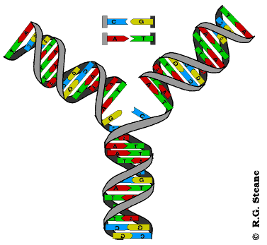
Tác nhân môi trường
ccccc
Sự nhân đôi của AND xảy ra sai sót

Slide 11
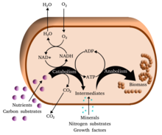
* Bên trong: Do rối loạn quá trình sinh lý, sinh hóa bên trong tế bào (xảy ra tự nhiên). Vd: sai sót trong quá trình nhân đôi DNA
Rối loạn quá trình trao đổi chất của tế bào

Slide 12
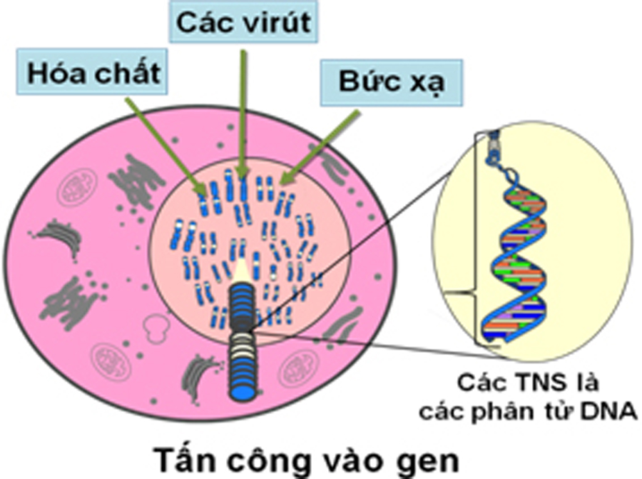
* Bên ngoài: Do tác động của các tác nhân vật lý (vd: nhiệt độ, tia tử ngoại, tia phóng xạ..) , hóa học (vd: thuốc trừ sâu, 5BU..) hay sinh học (vd: các loại virus…)

Slide 13
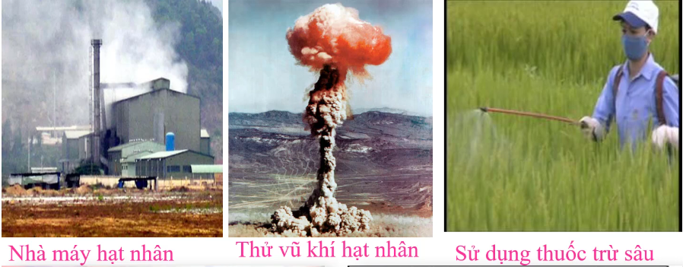

Slide 15
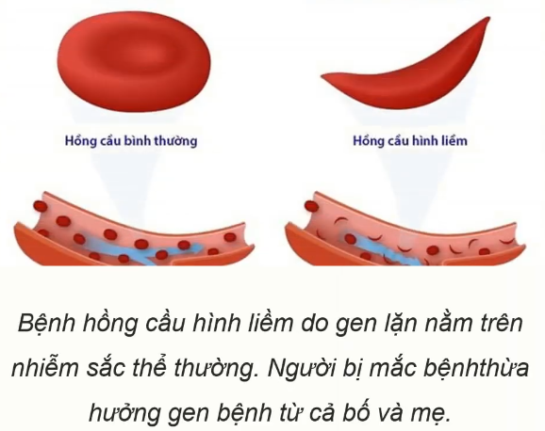

Slide 17
BÀI 38: ĐỘT BIẾN GENE
I. KHÁI NIỆM ĐỘT BIẾN GENE
*. Nguyên nhân phát sinh đột biến gene

Slide 18
Xem video và cho biết nội dung?

Slide 19
BÀI 38: ĐỘT BIẾN GENE
II. Ý NGHĨA VÀ TÁC HẠI CỦA ĐỘT BIẾN GENE
Tìm hiểu ý nghĩa và tác hại của đột biến gene
https://www.youtube.com/watch?v=MwFEkRB5Bmk
Theo em đột biến gene có lợi hay có hại cho bản thân sinh vật? Vì sao?
1. Ý nghĩa
Đột biến gen có thể gây hại nhưng cũng có thể vô hại hoặc có lợi cho cơ thể sinhvật

Slide 20
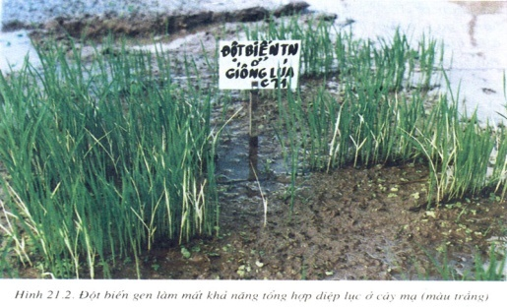
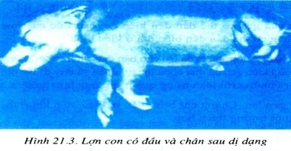
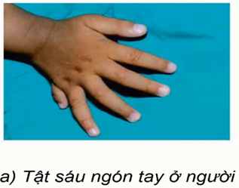
Đột biến gen làm mất khả năng tổng hợp diệp lục của cây mạ (màu trắng)
Lợn con có đầu và chân sau dị dạng
Đa số là có hại vì đột biến gen làm phá vỡ sự thống nhất hài hòa trong kiểu gene thường tạo nên kiểu hình có hại làm giảm khả năng sống sót, sinh sản, thích nghi của sinh vật.

Slide 21
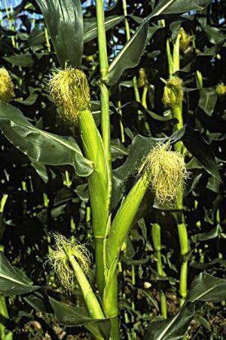
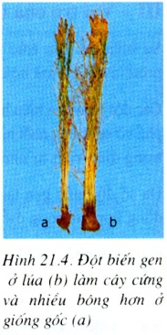
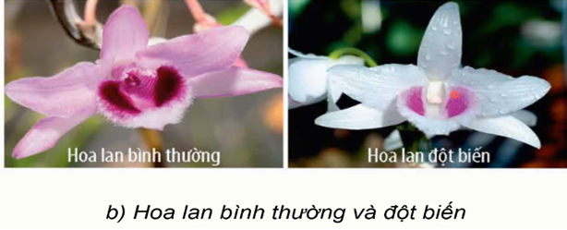
Ngô biến đổi gen phòng chống sâu bệnh
Đột biến gen ở cây lúa (b) làm cây cứng và nhiều bông hơn ở giống gốc (a)
Đột biến gen có lợi

Slide 22
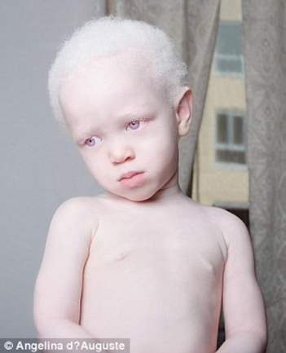
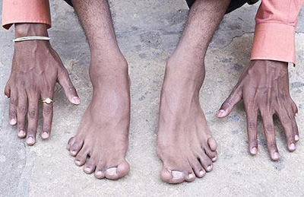
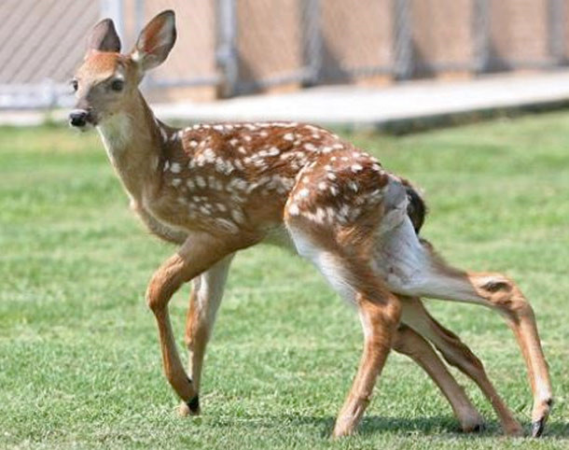
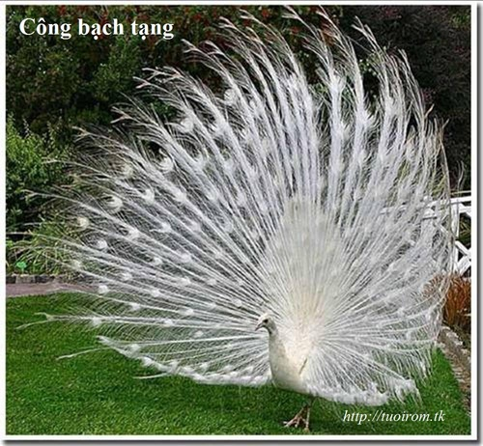
Trong tự nhiên tất cả các gene đều có khả năng đột biến nhưng với tần số rất thấp (nhỏ hơn 0,01%)

Slide 23
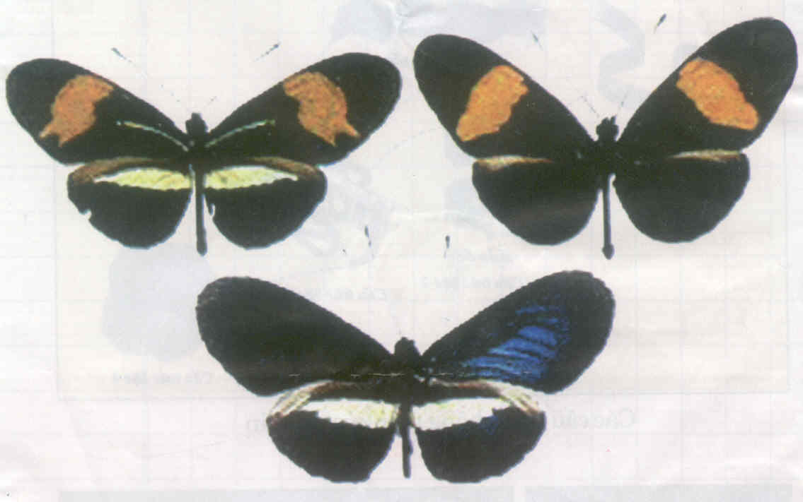
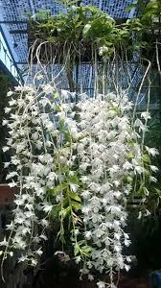
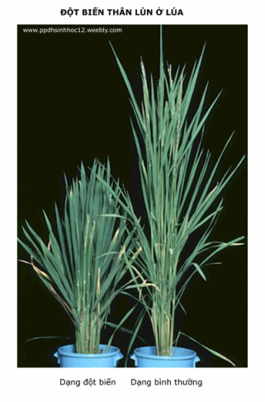
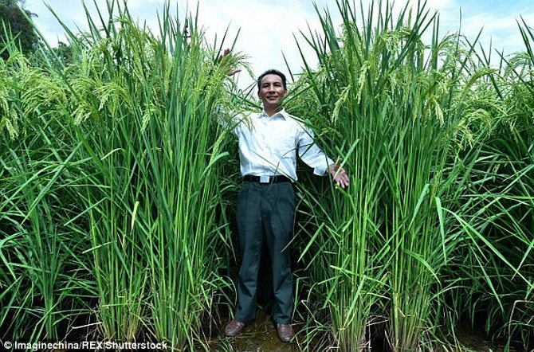
Trong điều kiện nhân tạo, con người có thể gây đột biến với tần số cao hơn nhiều lần để tạo ra các sản phẩm mong muốn.

Slide 24
BÀI 38: ĐỘT BIẾN GENE
II. Ý NGHĨA VÀ TÁC HẠI CỦA ĐỘT BIẾN GENE
1. Ý nghĩa
- Đột biến gen có thể gây hại nhưng cũng có thể vô hại hoặc có lợi cho cơ thể sinhvật
- Đột biến gen cung cấp nguồn nguyên liệu phong phú cho quá trình tiến hoá.
- Đột biến nhân tạo có ý nghĩa cho chọn giống vật nuôi và cây trồng, Nhờ có đột biến gen, các gene mong muốn có thể được nhân lên và tạo ra lượng sản phẩm lớn phục vụ cho nhu cầu của con người.

Slide 25
BÀI 38: ĐỘT BIẾN GENE
II. Ý NGHĨA VÀ TÁC HẠI CỦA ĐỘT BIẾN GENE
2. Tác hại
- Mức độ gây hại của gene đột biến phụ thuộc vào loại đột biến, tổ hợp gene hoặc phụ thuộc vào môi trường.
VD: Đột biến gene kháng thuốc trừ sâu ở côn trùng: Trong điều kiện môi trường không có thuốc trừ sâu, thì đột biến sẽ có hại, còn trong môi trường có thuốc trừ sâu, thì lại có lợi.
- Đột biến gene thay thế một cặp nucleotide thường ít ảnh hưởng đến cấu trúc của gene hơn đột biến mất hoặc thêm một cặp nucleotide.
- Đột biến gene lặn thường chỉ biểu hiện ở trạng thái tổ hợp gene đồng hợp.

Slide 26
Lấy một số ví dụ để chỉ ra đột biến gene có lợi cho cơ thể sinh vật và cho nhu cầu của con người?

Slide 27
Nên hay không nên loại bỏ khỏi quần thể các cá thể sinh vật có đặc điểm khác biệt so với các cá thể khác. Hãy nêu quan điểm của em về vấn đề này.
- Các cá thể sinh vật có đặc điểm khác biệt là một trong những sản phẩm của đột biến gene, đột biến gene có thể có lợi hoặc có hại cho sinh vật và cho con người. Do đó, không nên loại bỏ khỏi quần thể các sinh vật này. Nên bảo tồn và phát huy những biến đổi có lợi, chỉ nên loại bỏ những đột biến gây hại.

Slide 28
BÀI 38: ĐỘT BIẾN GENE
II. Ý NGHĨA VÀ TÁC HẠI CỦA ĐỘT BIẾN GENE
Tìm hiểu ý nghĩa và tác hại của đột biến gene
- Đột biến gene có thể gây hại cũng có thể vô hại hoặc có lợi cho cơ thể sinh vật.
- Đột biến gene cung cấp nguồn nguyên liệu phong phú cho quá trình tiến hóa.
- Mức độ gây hại của gene đột biến phụ thuộc vào loại đột biến, tổ hợp gene hoặc phụ thuộc vào môi trường.

Slide 29
Đột biến điểm
Biến đổi liên quan đến 1 cặp Nu
Thay thế 1 cặp Nu
Các dạng
Mất 1 cặp Nu
Thêm 1 cặp Nu
Đột biến gen
Cơ chế
Sự kết cặp không đúng trong nhân đôi ADN
Vật lý: UV
Hóa học: 5-BU
Các tác nhân đột biến
Sinh học: Vi rút
Ý nghĩa
Hậu quả
Có lợi, có hại hoặc trung tính. Phụ thuộc vào tổ hợp gen và điều kiện môi trường.
Tiến hóa
Chọn giống

Slide 30
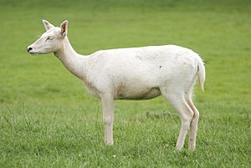
Một con hươu bị bạch tạng và trở thành hươu trắng do đột biến
Em hãy cho biết nguyên nhân dẫn đến sự khác biệt về màu lông của con hươu trắng này?

Slide 31
Nguyên nhân dẫn đến sự khác biệt về màu lông của con hươu trắng này là do một hiện tượng đột biến gene gọi là albinism (bạch tạng). Albinism là một tình trạng di truyền khiến cho cá thể không sản xuất đủ melanin, chất làm cho da, tóc và mắt có màu sắc. Trong trường hợp của con hươu này, sự thiếu hụt melanin đã dẫn đến việc lông của chúng không có màu, tạo ra một vẻ ngoài trắng sáng khác biệt so với các con hươu khác trong khu vực.

Slide 32
LUYỆN TẬP, VẬN DỤNG
Câu 1: Một gen sau đột biến có chiều dài không đổi nhưng tăng thêm một liên kết hiđrô. Gen này bị đột biến thuộc dạng
A. mất một cặp nuclêôtit.
B. thay thế một cặp A - T bằng một cặp G - X.
C. thay thế một cặp G - X bằng một cặp A - T.
D. thêm một cặp nuclêôtit.

Slide 33
Câu 2: Mức độ có lợi hay có hại của gen đột biến phụ thuộc vào
A. số lượng cá thể trong quần thể.
B. tần số phát sinh đột biến.
C. tỉ lệ đực cái trong quần thể.
D. môi trường sống và tổ hợp gen.

Slide 34
Câu 3: Cho một đoạn gen có trình tự như sau:
-TAA XGT AXA GAX XAX TTG …
-ATT GXA TGT XTG GTG AAX…
Nếu có đột biến thay cặp A-T ở vị trí thứ 7 bằng cặp G-X thì có thể dẫn đến hậu quả
A. thay đổi axit amin thứ 2 trong chuỗi pôlipeptit do gen tổng hợp.
B. thay đổi axit amin thứ 3 trong chuỗi pôlipeptit do gen tổng hợp.
C. mất một axit amin trong chuỗi pôlipeptit do gen tổng hợp.
D. phân tử prôtêin tương ứng không được tổng hợp.

Slide 35
Câu 4: Bazơ nitơ guanin dạng hiếm, có thể gây đột biến dạng thay thế
A. cặp A - T thành cặp G - X.
B. cặp G - X thành X - G.
C. cặp A - T thành cặp T - A.
D. cặp G - X thành A -T.

Slide 36
Câu 5: Một gen ở sinh vật nhân sơ có chiều dài 510nm, trong đó số nuclêôtit loại G bằng 2 lần số nuclêôtit loại T, gen này bị đột biến thay thế một cặp A - T bằng một cặp G - X. Theo lí thuyết số nuclêôtit loại A của gen đột biến là
A. 500. B. 999. C. 250. D. 499.

Slide 37
N: Tổng số nu của gen.
L: Chiều dài gen
N
N
L = = 510 nm => = 1500 (nu)
x 0,34 nm
2
2
N
Ta có: T + G = = 1500
2
=>
T = A = 500 (nu)
Theo đề: G = 2T
Theo đề, gen này bị đột biến thay thế một cặp A - T bằng một cặp G – X thì số nuclêôtit loại A của gen đột biến = A – 1 = 500 – 1 = 499.

Slide 38
Câu 5: Một gen ở sinh vật nhân sơ có chiều dài 510nm, trong đó số nuclêôtit loại G bằng 2 lần số nuclêôtit loại T, gen này bị đột biến thay thế một cặp A - T bằng một cặp G - X. Theo lí thuyết số nuclêôtit loại A của gen đột biến là
A. 500. B. 999. C. 250. D. 499.

Slide 39
Câu 6. Bệnh hay hội chứng nào sau đây do đột biến gene gây ra?
A. Down.
B. Parkinson.
C. Turner.
D. Edward.

Slide 40
Câu 7: Một gene ở sinh vật nhân thực có chiều dài 5100 Å. Số nucleotide loại G của gene là 600. Sau đột biến, số liên kết hydrogen của gene là 3601. Hãy cho biết gene đã xảy ra dạng đột biến nào?
A. Thay thế một cặp G – C bằng một cặp A – T.
B. Thêm một cặp G – C.
C. Thay thế một cặp A – T bằng một cặp G – C.
D. Mất một cặp A – T.
Câu 8: Một gene ở sinh vật nhân thực có tổng số nucleotide là 3000. Số nucleotide loại A chiếm 25% tổng số nucleotide của gene. Gene bị đột biến điểm thay thế cặp G – C bằng cặp A – T. Tổng số liên kết hydrogen của gene sau đột biến là
A. 3749. B. 3751. C. 3009. D. 3501.

Slide 41
Câu 9: Gene A có 900 nucleotide loại A, 600 nucleotide loại G bị đột biến thành gene a, gene a có 901 nucleotide loại A và 599 nucleotide loại G. Vậy dạng đột biến trên là
A. Thêm một cặp A – T.
B. Mất một cặp G – C.
C. Thay thế một cặp A – T bằng một cặp G – C.
D. Thay thế một cặp G – C bằng một cặp A – T.

Slide 42
Câu 10: Gene A có 90 vòng xoắn và có 20% adenine. Một đột biến điểm xảy ra tạo ra allele a, allele bị đột biến ngắn hơn gene ban đầu 0,34 nm và có số liên kết hydrogen ít hơn 2. Số lượng từng loại nucleotide của allele a là
A. A = T = 360, G = C = 537.
B. A = T = 359, G = C = 540.
C. A = T = 363, G = C = 540.
D. A = T = 360, G = C = 543.

Slide 43
Câu 12: Một gen bình thường dài 0,4080 μm, có 3120 liên kết hydrogen, bị đột biến thay thế một cặp nucleotide nhưng không làm thay đổi số liên kết hydrogen của gene.
Có bao nhiêu phát biểu nào sau đây đúng?
(1) Số nucleotide từng loại của gene đột biến là A = T = 479, G = C = 721 hoặc A = T = 481, G = C = 710.
(2) Dạng đột biến xảy ra là thay thế một cặp A – T bằng cặp G – C.
(3) Số nucleotide của từng loại gene đột biến là A = T = 480, G = C = 720.
(4) Dạng đột biến xảy ra là thay thế một cặp G – C bằng cặp A – T.
A. 1. B. C. 3. D. 4.

